Slide 1
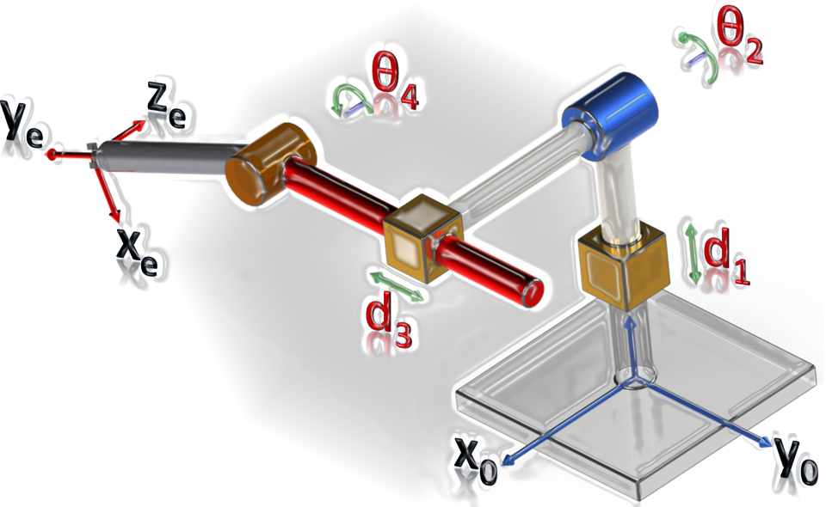
DINÁMICA Y CONTROL DE ROBOTS UNIDAD 02 ECUACIONES DINÁMICAS DE NEWTON-EULER
Roger Miranda Colorado

Slide 2
Contenido
1. Aceleración del cuerpo rígido
1.1 Aceleración lineal
1.2 Aceleración angular
2. Ecuaciones de Newton-Euler
2.1 Iteraciones externas
2.2 Iteraciones internas
3. Ejemplos

Slide 3
1. Aceleración del cuerpo rígido
Causas de movimiento
Fuerzas o pares
Problemas:
Determinar
Problema de control
Dado
Problema de simulación
Dado
Determinar

Slide 4
1. Aceleración del cuerpo rígido
Dado el sistema de referencia {B}, por definición las aceleraciones lineal y angular están dadas por:
¿Cómo obtener una expresión sencilla de las ecuaciones anteriores?

Slide 5
1.1 Aceleración lineal
Sea un punto p^{B}. Para el sistema {A} se sabe que el vector de velocidad lineal consta de tres componentes:
Velocidad del origen de {B} w.r.t. {A}
Velocidad del punto en {B}
Velocidad inducida por el movimiento rotacional
Suponiendo que inicialmente los orígenes de {A} y {B} son coincidentes:

Slide 6
1.1 Aceleración lineal
De esta manera la aceleración lineal del punto p cuando los orígenes de los sistemas de referencia coinciden es:

Slide 7
1.1 Aceleración lineal
Cuando los orígenes no coinciden se tiene:
… y cuando el punto p es fijo se simplifica a:

Slide 8
1.2 Aceleración angular
Dados los sistemas de referencia {A,B,C}, es claro que:
por lo que derivando con respecto al tiempo se obtiene:
Las expresiones anteriores permiten llevar a cabo el análisis dinámico de un manipulador como se verá a continuación.

Slide 9
2. Ecuaciones de Newton-Euler
La distribución de masa de un cuerpo se determina completamente conociendo:
Su centro de masa
Tensor de inercia
Relación entre fuerzas, inercias y aceleraciones
Ecuaciones de Newton (traslación)
Ecuaciones de Euler (rotación)
Ecuaciones de
Newton-Euler

Slide 10
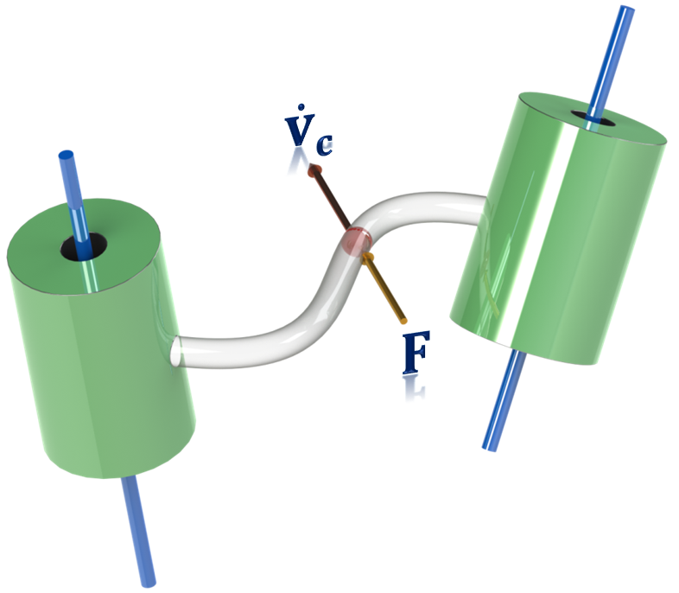
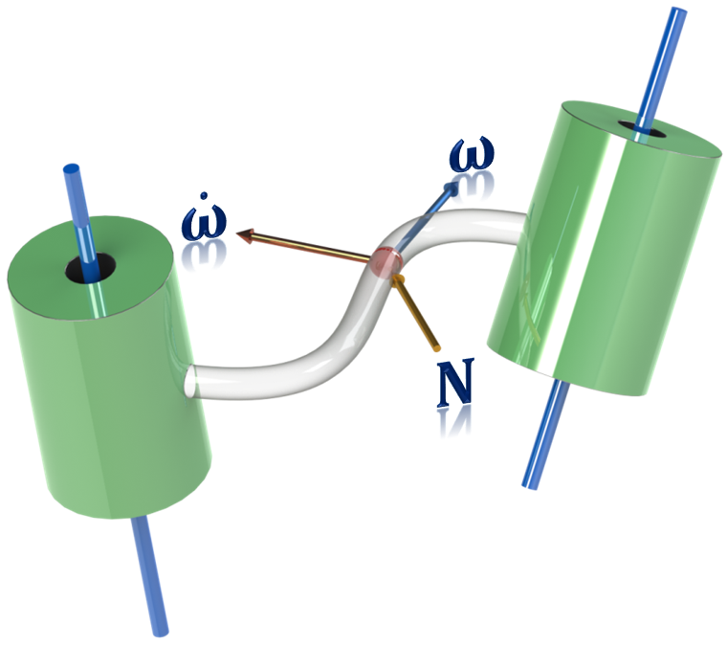
2. Ecuaciones de Newton-Euler
Dado un cuerpo rígido al que se le aplica una fuerza F en su centro de masa, la ecuación de Newton establece que:
En caso de que se tenga un movimiento rotacional es claro que el momento resultante es:

Slide 11
2. Ecuaciones de Newton-Euler
Para determinar las ecuaciones dinámicas de un robot manipulador se obtendrán las ecuaciones de Newton-Euler siguiendo un procedimiento que involucra un conjunto de:
Iteraciones externas: permiten el cálculo de las fuerzas y pares totales que actúan en cada eslabón.
Iteraciones internas: permiten el cálculo de las fuerzas y pares de las articulaciones que provocarán las fuerzas y pares totales aplicados a cada eslabón.

Slide 12
2.1 Iteraciones externas
Para articulaciones rotacionales se obtuvieron previamente las siguientes expresiones para el cálculo de la velocidad y aceleración angular:
Entonces en el sistema {i+1}:
Para el caso de articulaciones prismáticas se tiene:

Slide 13
2.1 Iteraciones externas
Dados {i,i+1}, la aceleración lineal del origen del sistema de referencia {i+1} para articulaciones rotacionales es:
Para articulaciones prismáticas se tiene:
y para los centros de masa de cada eslabón se tiene:
Válida para cualquier tipo de articulación
Posición del centro de masa del eslabón i en {i}

Slide 14
2.1 Iteraciones externas
Al conocer las aceleraciones de los centros de masa de cada eslabón, es posible aplicar las ecuaciones de Newton-Euler para determinar la fuerza y par que actúan en los centros de masa de cada eslabón de la siguiente manera:

Slide 15
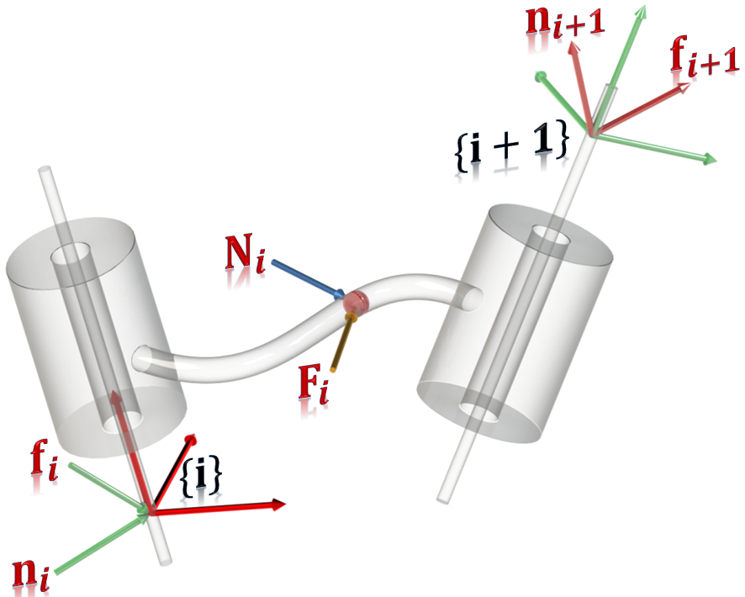
2.2 Iteraciones internas
Considérese el diagrama de cuerpo libre de un eslabón:
Fuerza ejercida por el eslabón i-1 sobre el eslabón i
Par ejercido por el eslabón i-1 en el eslabón i
De esta manera se obtiene la ecuación de balance de fuerza y de par:

Slide 16
2.2 Iteraciones internas
Se reescribe la ecuación de balance de par como:
Por lo tanto, reordenando términos:
y los pares de articulación requeridos son:
Articulación rotacional
Articulación prismática

Slide 17
2.2 Iteraciones internas
Suponiendo que el extremo del robot es libre se considera:
Cero
De esta manera el algoritmo NE consiste en:
1. Determinar las velocidades y aceleraciones de modo iterativo desde el eslabón 1 hasta el eslabón n
2. Determinar las fuerzas y pares de interacción y los pares de las articulaciones de modo recursivo desde el eslabón n hasta el eslabón 1

Slide 18
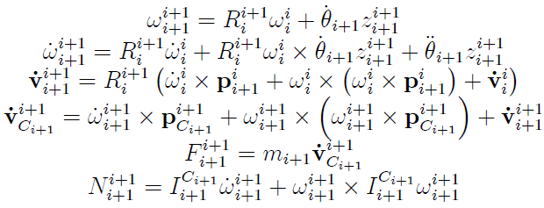
2.2 Iteraciones internas
Las ecuaciones de Newton-Euler se resumen para articulaciones rotacionales como:
Iteraciones externas
Iteraciones internas

Slide 19
2.2 Iteraciones internas
y para articulaciones prismáticas las ecuaciones de Newton-Euler son:
Iteraciones externas
Iteraciones internas

Slide 20
2.2 Iteraciones internas
Hasta el momento no se ha considerado el efecto de los pares gravitacionales en el manipulador, pero su efecto se puede agregar fácilmente considerando:
Vector de gravedad, apuntando en dirección opuesta a la propia del manipulador considerado
Lo anterior produce el mismo efecto en los eslabones que la gravedad.

Slide 21
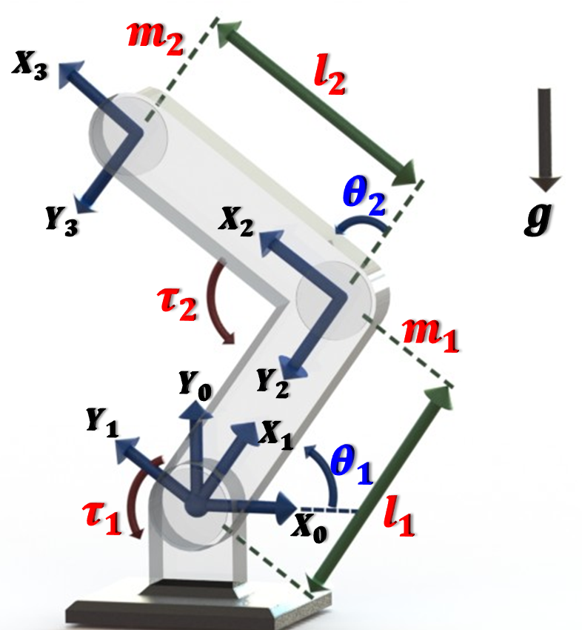
Ejemplo 1. Emplear las ecuaciones de Newton-Euler para determinar las ecuaciones dinámicas del siguiente robot manipulador.
Se supone una distribución de masa tal que: la masa de cada eslabón se concentra en la parte final del mismo. Las masas respectivas son m₁ y m₂.

Slide 22
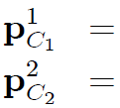
Ejemplo 1: ecuaciones Newton-Euler robot RR
Primero se ubican los centros de masa de los eslabones:
Por la distribución de masa (masa puntual) se concluye que:
Se considera que el robot no interactúa con el medio, por lo que en su efector final:
En el caso de la base y el efecto de la gravedad se tiene:

Slide 23
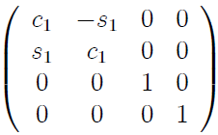
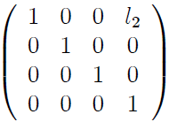
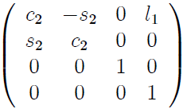
Ejemplo 1: ecuaciones Newton-Euler robot RR
Para la convención DH:
Entonces se obtiene la cinemática directa:
Ahora se emplearán las ecuaciones de Newton-Euler para obtener las ecuaciones dinámicas.

Slide 24
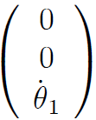
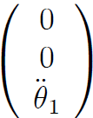
Ejemplo 1: ecuaciones Newton-Euler robot RR Iteraciones externas: i=0
Se comienza con las iteraciones externas con i=0 comenzando con el cálculo de la velocidad y aceleración angular:

Slide 25
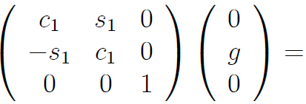
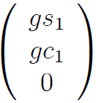
Ejemplo 1: ecuaciones Newton-Euler robot RR Iteraciones externas: i=0
Ahora se determina la aceleración lineal:

Slide 26
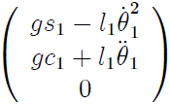
Ejemplo 1: ecuaciones Newton-Euler robot RR Iteraciones externas: i=0
Se calcula ahora la aceleración lineal del centro de masa del eslabón 1:

Slide 27
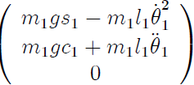
Ejemplo 1: ecuaciones Newton-Euler robot RR Iteraciones externas: i=0
Ahora se determina la fuerza y par total en el primer eslabón:
Ahora se repite el proceso para la iteración externa con i=1

Slide 28
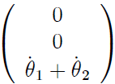
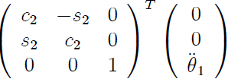
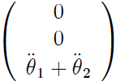
Ejemplo 1: ecuaciones Newton-Euler robot RR Iteraciones externas: i=1
Se calculan la velocidad y aceleración angular con i=1:

Slide 29
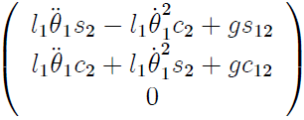
Ejemplo 1: ecuaciones Newton-Euler robot RR Iteraciones externas: i=1
Se calcula la aceleración lineal con i=1:

Slide 30
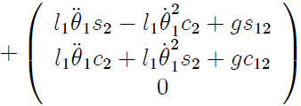
Ejemplo 1: ecuaciones Newton-Euler robot RR Iteraciones externas: i=1
Se calcula la aceleración lineal del centro de masa del segundo eslabón con i=1:

Slide 31
Ejemplo 1: ecuaciones Newton-Euler robot RR Iteraciones externas: i=1
Ahora se determina la fuerza y par total en el segundo eslabón:
Ahora se procederá a hacer el análisis para la iteraciones internas.

Slide 32
Ejemplo 1: ecuaciones Newton-Euler robot RR Iteraciones internas: i=2
Se comienza con i=2 para las iteraciones internas:

Slide 33
Ejemplo 1: ecuaciones Newton-Euler robot RR Iteraciones internas: i=2
Se comienza con i=2 para las iteraciones internas:

Slide 34
Ejemplo 1: ecuaciones Newton-Euler robot RR Iteraciones internas: i=2
Se comienza con i=2 para las iteraciones internas:

Slide 35
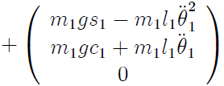
Ejemplo 1: ecuaciones Newton-Euler robot RR Iteraciones internas: i=1
Finalmente se calcula la iteración interna con i=1 para la fuerza:

Slide 36
Ejemplo 1: ecuaciones Newton-Euler robot RR Iteraciones internas: i=1
Finalmente se calcula la iteración interna con i=1 para el par:

Slide 37
Ejemplo 1: ecuaciones Newton-Euler robot RR Iteraciones internas: i=1
Finalmente se calcula la iteración interna con i=1 para el par:

Slide 38
Ejemplo 1: ecuaciones Newton-Euler robot RR
Por lo tanto, las ecuaciones dinámicas del sistema son:

Slide 39
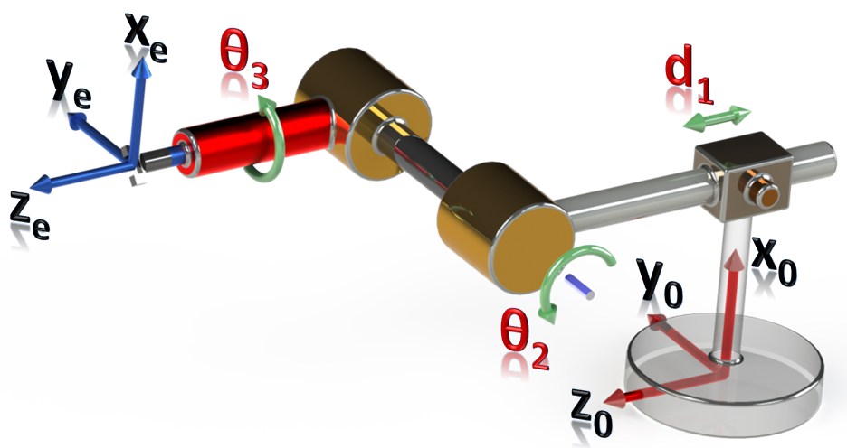
Ejemplo 2. Emplear las ecuaciones de Newton-Euler para determinar las ecuaciones dinámicas del siguiente robot manipulador.

Slide 40
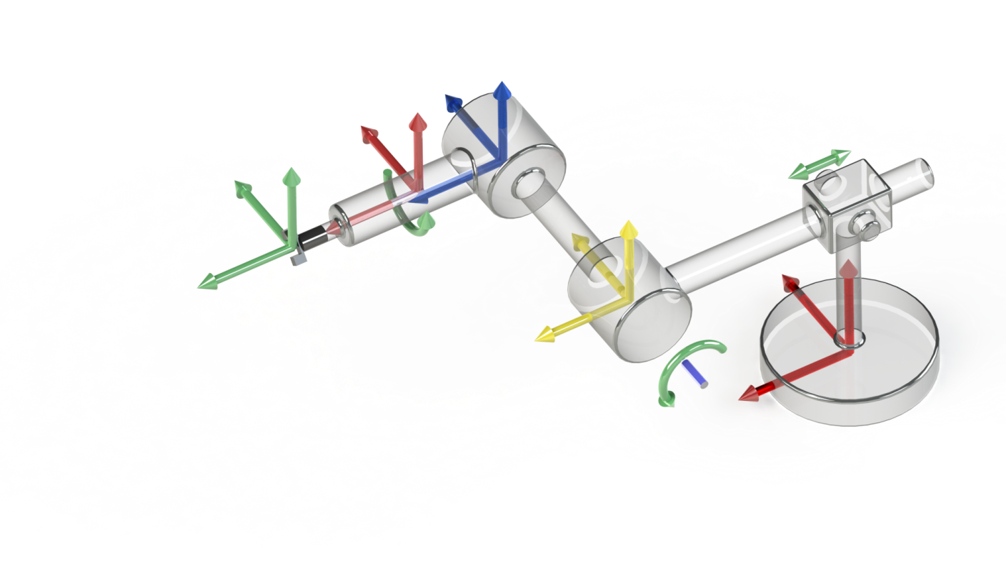
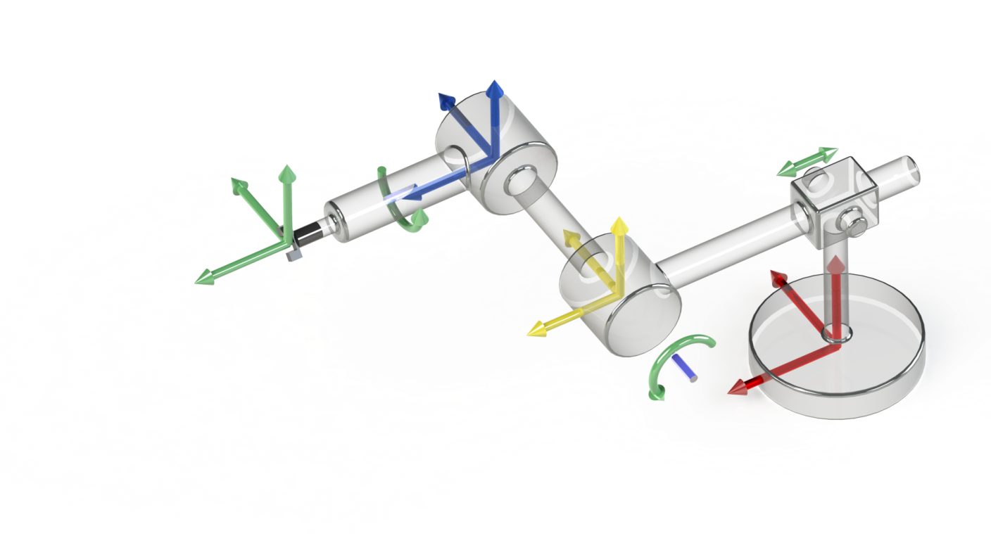
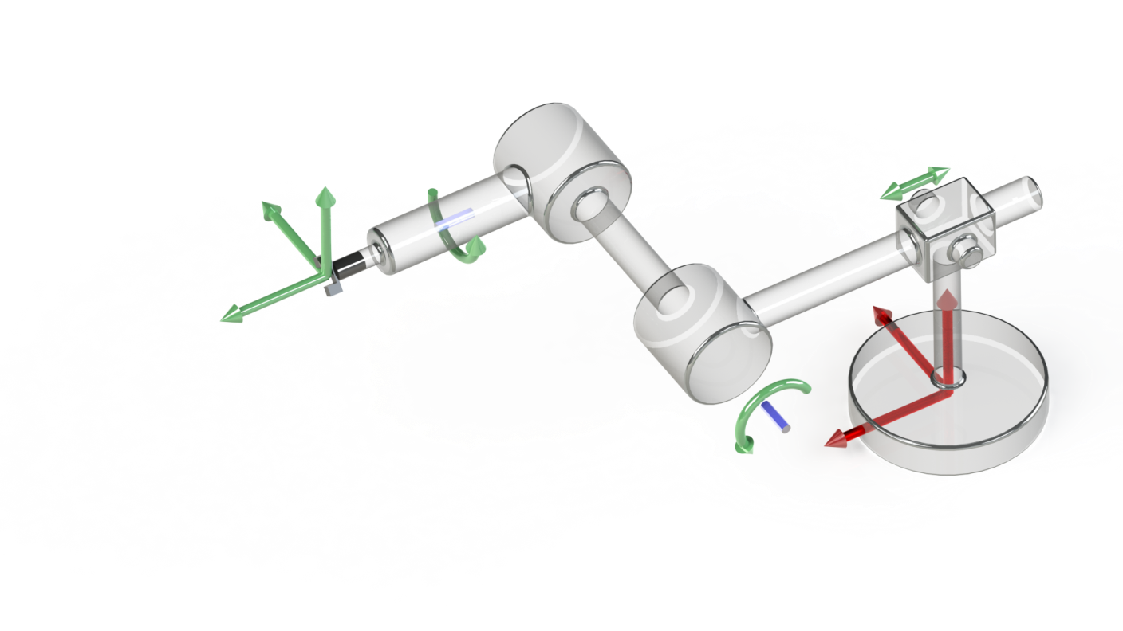
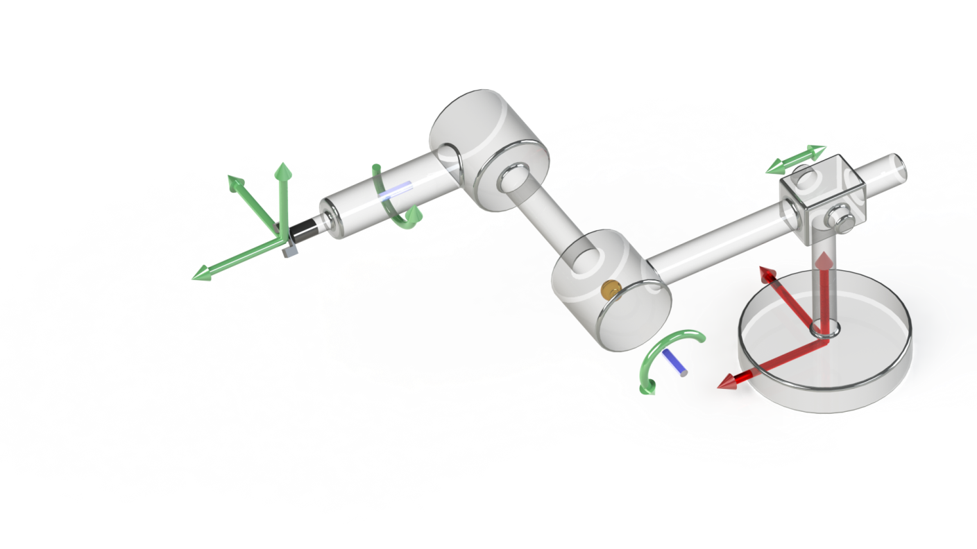
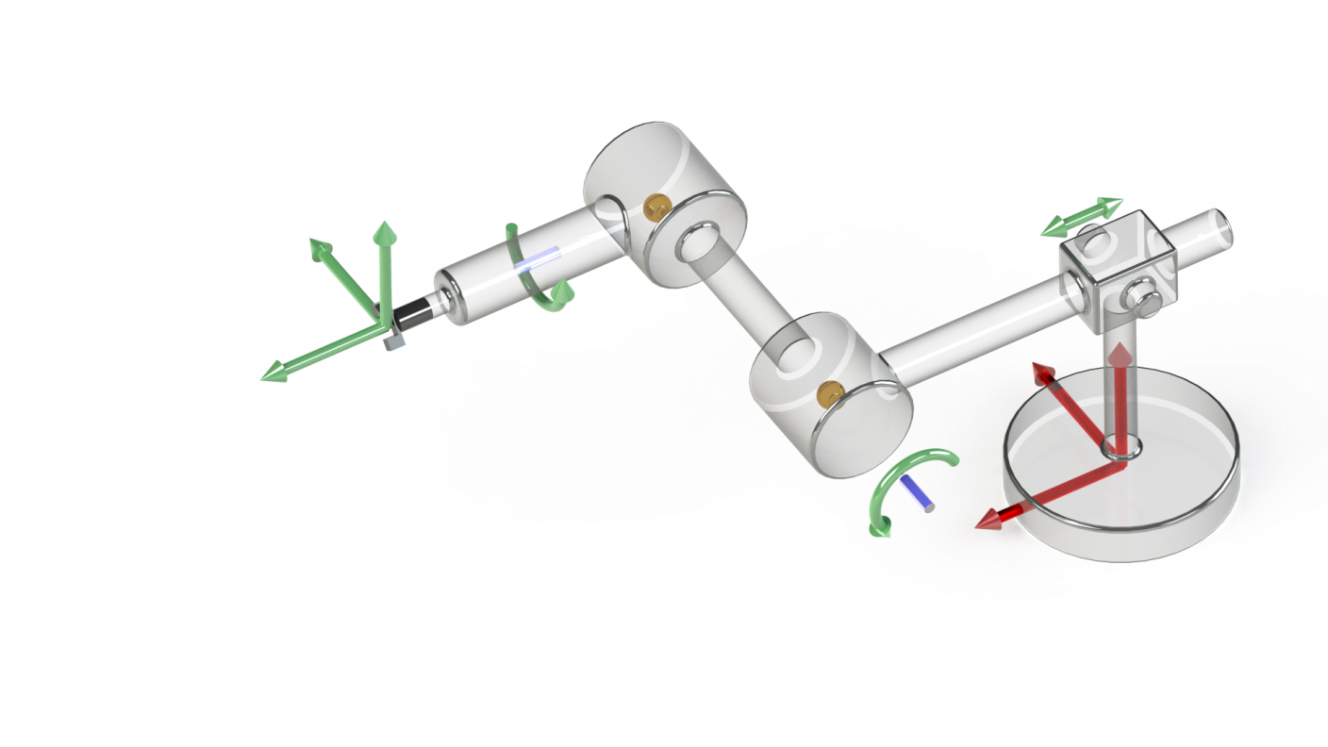
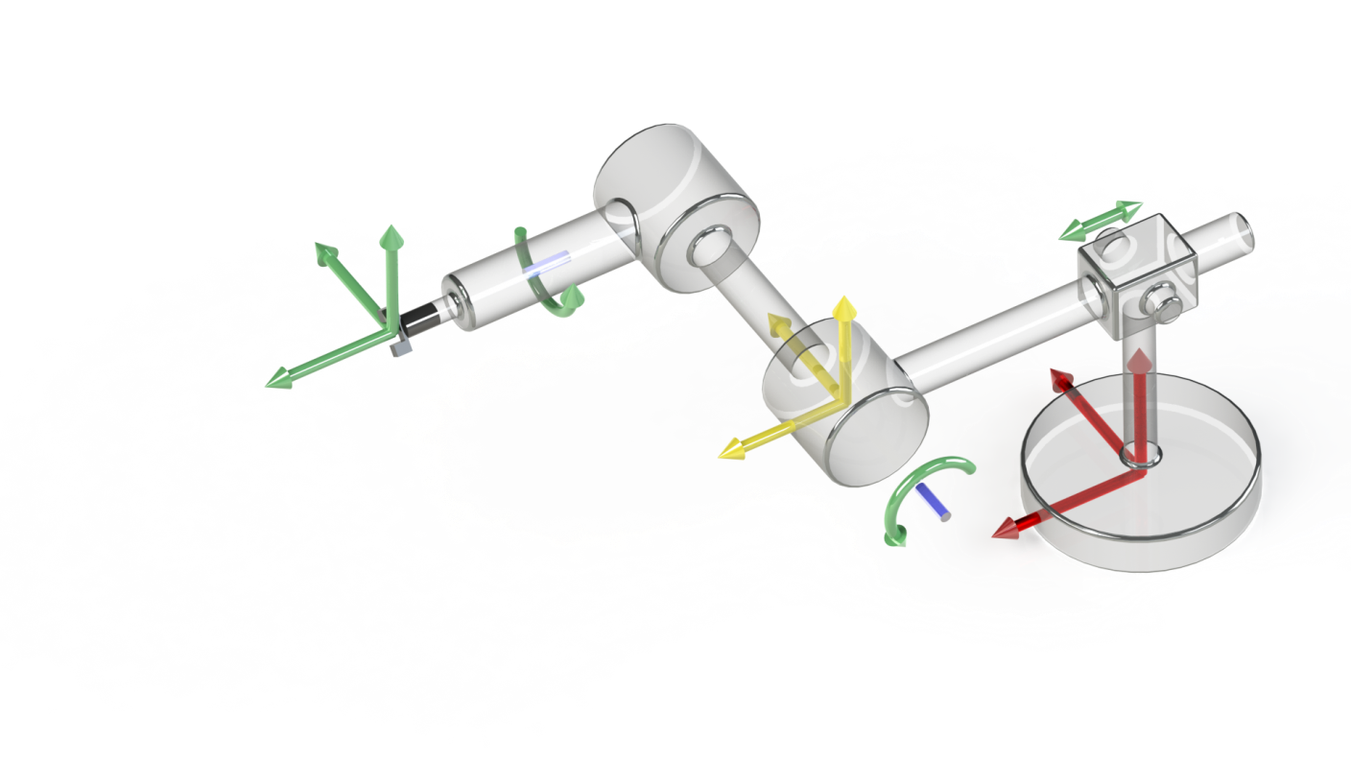
Ejemplo 2 ecuaciones Newton-Euler robot PRR
Primero se determina la cinemática directa del manipulador como se indica a continuación:
$$i$$
$$α_{i−1}$$
$$a_{i−1}$$
$$d_{i}$$
$$θ_{i}$$
1
2
3
e
$$0$$
$$L_{1}$$
$$d_{1}$$
$$0$$
L₃
$$−90$$
$$0$$
$$L_{2}$$
$$θ_{2}$$
L_{e}
L₂
$$90$$
$$0$$
$$L_{3}$$
$$θ_{3}$$
z₂
x₂
$$0$$
$$0$$
$$L_{e}$$
$$0$$
y₃
x₃
d₁
x_{e}
x_{e}
x_{e}
x_{e}
y_{e}
y_{e}
y_{e}
y_{e}
-y₂
x₁
y₁
z₃
x₀
x₀
x₀
x₀
y₀
x₀
y₀
y₀
y₀
z_{e}
y₀
z_{e}
z_{e}
z_{e}
z₁
z₀
z₀
z₀
z₀
L₁
z₀

Slide 41
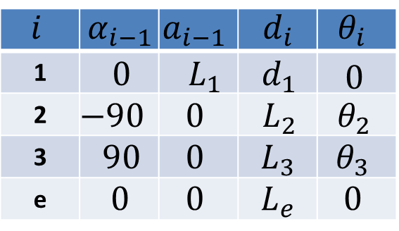
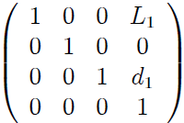
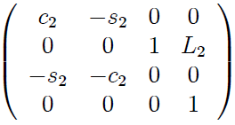
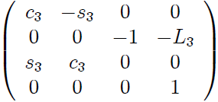
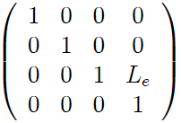
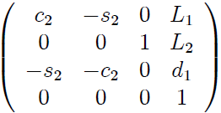
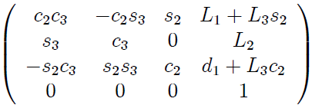
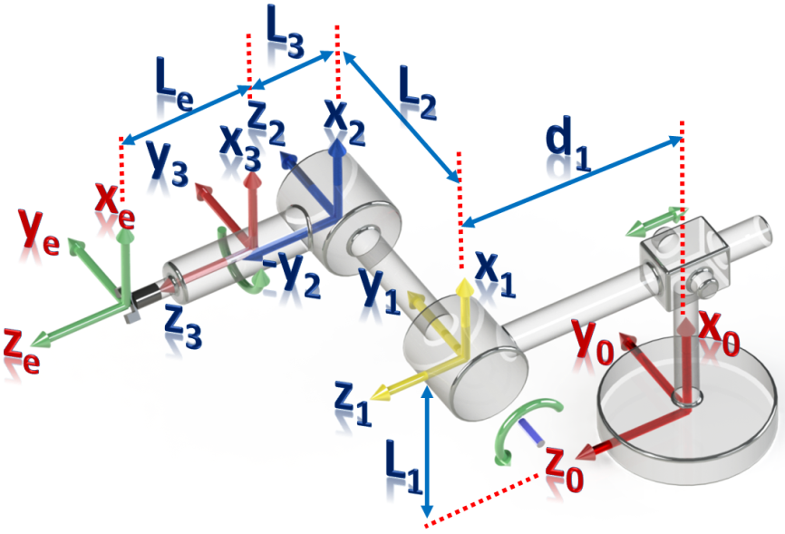
Ejemplo 2: ecuaciones Newton-Euler robot PRR
Ahora se determinan las matrices de transformación del manipulador:
$${Ti}^{i−1}=\left[\begin{matrix}\begin{matrix}c_{θ_{i} } & −s_{θ_{i} } \\ s_{θ_{i} }c_{α_{i−1}} & c_{θ_{i} }c_{α_{i−1}}\end{matrix} & \begin{matrix}0 & a_{i−1} \\ −s_{α_{i−1}} & −d_{i}s_{α_{i−1}}\end{matrix} \\ \begin{matrix}s_{θ_{i} }s_{α_{i−1}} & c_{θ_{i} }s_{α_{i−1}} \\ 0 & 0\end{matrix} & \begin{matrix}c_{α_{i−1}} & d_{i}c_{α_{i−1}} \\ 0 & 1\end{matrix}\end{matrix}\right]$$

Slide 42
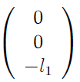
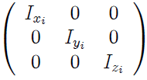
Ejemplo 2: ecuaciones Newton-Euler robot PRR
Para aplicar las ecuaciones de Newton-Euler se considera de modo inicial la ubicación de los centros de masa de los eslabones:
Se consideran los tensores de inercia calculados en los centros de masa de los eslabones como:

Slide 43
Ejemplo 2: ecuaciones Newton-Euler robot PRR
No se considera que el manipulador se encuentre en contacto con el medio, por lo que:
Considerando que la base del robot es fija se obtiene:
y considerando el efecto de la gravedad:
Ahora se procederá a aplicar las ecuaciones de Newton-Euler para i=0,1,2.

Slide 44
Ejemplo 2: ecuaciones Newton-Euler robot PRR Iteraciones externas: i=0
Se comienza con i=0 para iteraciones externas y articulación prismática:

Slide 45
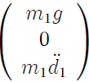
Ejemplo 2: ecuaciones Newton-Euler robot PRR Iteraciones externas: i=0
Se comienza con i=0 para iteraciones externas y articulación prismática:

Slide 46
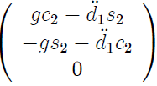
Ejemplo 2: ecuaciones Newton-Euler robot PRR Iteraciones externas: i=1
Ahora se continúa con la articulación rotacional para i=1:

Slide 47
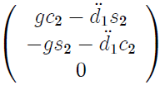
Ejemplo 2: ecuaciones Newton-Euler robot PRR Iteraciones externas: i=1
Ahora se continúa con la articulación rotacional para i=1:

Slide 48
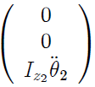
Ejemplo 2: ecuaciones Newton-Euler robot PRR Iteraciones externas: i=1
Ahora se continúa con la articulación rotacional para i=1:

Slide 49
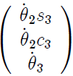
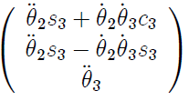
Ejemplo 2: ecuaciones Newton-Euler robot PRR Iteraciones externas: i=2
Finalmente se analiza la articulación rotacional para i=2:

Slide 50
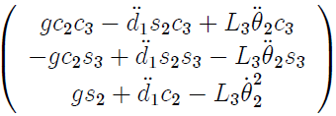
Ejemplo 2: ecuaciones Newton-Euler robot PRR Iteraciones externas: i=2
Finalmente se analiza la articulación rotacional para i=2:

Slide 51
Ejemplo 2: ecuaciones Newton-Euler robot PRR Iteraciones externas: i=2
Finalmente se analiza la articulación rotacional para i=2:

Slide 52
Ejemplo 2: ecuaciones Newton-Euler robot PRR Iteraciones externas: i=2
Finalmente se analiza la articulación rotacional para i=2:

Slide 53
Ejemplo 2: ecuaciones Newton-Euler robot PRR Iteraciones internas: i=3
Ahora se realizan las iteraciones internas para la articulación rotacional con i=3:
No se considera que el manipulador entre en contacto con el medio por lo que las fuerzas y pares en el efector final se consideran nulos.

Slide 54
Ejemplo 2: ecuaciones Newton-Euler robot PRR Iteraciones internas: i=3
Iteraciones internas para la articulación rotacional con i=3:

Slide 55
Ejemplo 2: ecuaciones Newton-Euler robot PRR Iteraciones internas: i=3
Iteraciones internas para la articulación rotacional con i=3:

Slide 56
Ejemplo 2: ecuaciones Newton-Euler robot PRR Iteraciones internas: i=2
Iteraciones internas para la articulación rotacional con i=2:

Slide 57
Ejemplo 2: ecuaciones Newton-Euler robot PRR Iteraciones internas: i=2
Iteraciones internas para la articulación rotacional con i=2:

Slide 58
Ejemplo 2: ecuaciones Newton-Euler robot PRR Iteraciones internas: i=2
Iteraciones internas para la articulación rotacional con i=2:

Slide 59
Ejemplo 2: ecuaciones Newton-Euler robot PRR Iteraciones internas: i=1
Iteraciones internas para la articulación rotacional con i=1:

Slide 60
Ejemplo 2: ecuaciones Newton-Euler robot PRR
De esta manera, las ecuaciones dinámicas del manipulador son:
L₃
L_{e}
L₂
z₂
x₂
y₃
x₃
d₁
x_{e}
x_{e}
x_{e}
x_{e}
y_{e}
y_{e}
y_{e}
y_{e}
-y₂
y₁
x₁
z₃
x₀
x₀
x₀
x₀
y₀
x₀
y₀
y₀
y₀
z_{e}
y₀
z_{e}
z_{e}
z_{e}
z₁
z₀
z₀
z₀
z₀
L₁
z₀

Slide 61
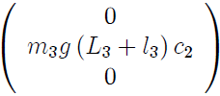
Ejemplo 2: ecuaciones Newton-Euler robot PRR
Un aspecto importante es que las ecuaciones anteriores pueden factorizarse de la siguiente manera:
donde:

Slide 62
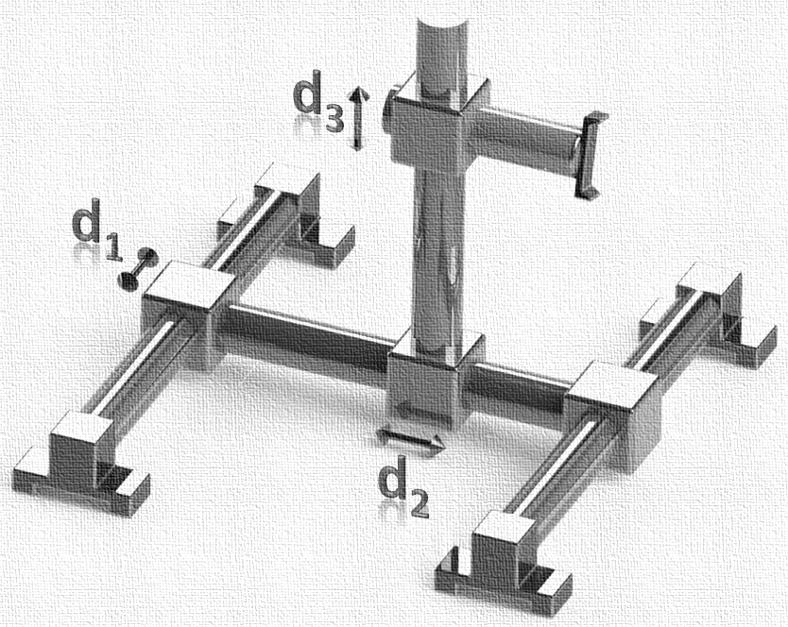
FIN UNIDAD 02:
ECUACIONES DINÁMICAS
NEWTON-EULER
Roger Miranda Colorado

